Slide 1
Reconocimiento de Credenciales Internacionales
1 de diciembre de 2020
Flourish Tulsa: Programa de integración para los inmigrantes calificados
Global Talent Bridge

Slide 2
I. Bienvenida y presentaciones
Ciudad de Tulsa – Misión, Visión y Valores
Tulsa Resiliente
Iniciativa de los Nuevos Tulseños
Flourish Tulsa
Socios
WES Global Talent Bridge
II. Inmigrantes calificados y refugiados en los EE. UU.
III. Evaluación y Reconocimiento de Credenciales
IV. Recursos
V. Preguntas y Respuestas

Slide 3

Interpretación y Traducción
Subtítulos en español están disponibles.
Use la caja de conversación (chat box) para hacer preguntas en español o inglés durante la sesión de preguntas y respuestas.
Enviaremos la presentación en inglés, español y zomi.

Slide 4
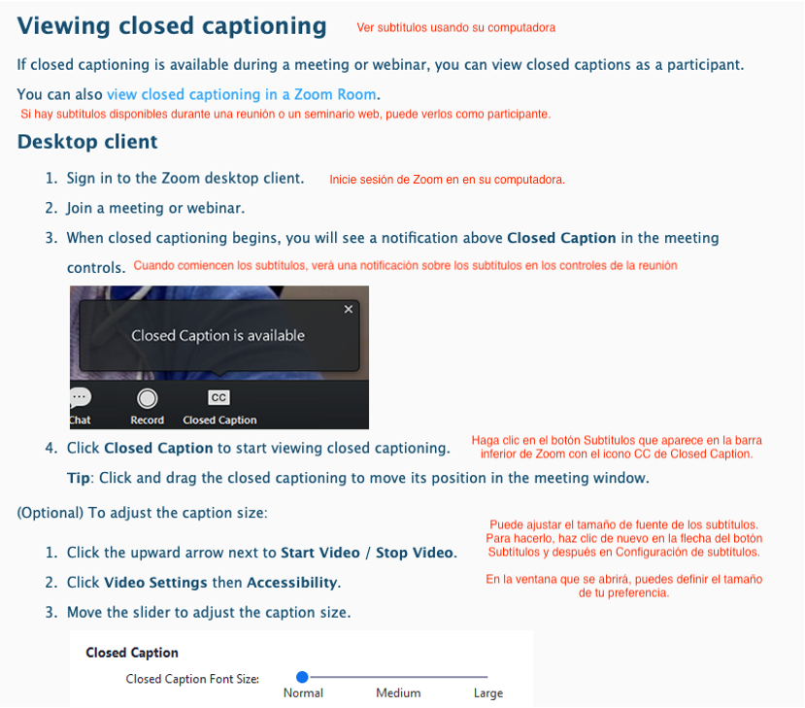
Subtítulos en Zoom

Slide 5


Misión, visión y valores fundamentales de la ciudad de Tulsa

Slide 6
Una visión para Tulsa
Un futuro inclusivo que honra a todos los habitantes de Tulsa
Tulseños equipados para superar barreras y prosperar
Oportunidades económicas para todos los habitantes de Tulsa
Transformación de los sistemas municipales y regionales para mejorar los resultados para todos los habitantes de Tulsa

Slide 7

Tulsa Resistente
La estrategia de resiliencia de Tulsa sirve como un mapa para abordar los desafíos más importantes de Tulsa y busca desarrollar la capacidad entre los residentes, los sistemas de la ciudad y los socios comunitarios para construir una ciudad más resiliente.
Participación y aportaciones sólidas de la comunidad
Lanzado en el verano de 2018
Contiene 41 lineamientos, programas, cambios de práctica y eventos
www.cityoftulsa.org/resilienttulsa

Slide 8

Iniciativa Nuevos Tulseños
El Plan de Bienvenida de Nuevos Tulseños es un mapa integral para construir una Tulsa más cohesiva y equitativa y fomentar las conexiones entre todos los inmigrantes y los residentes a largo plazo.
En última instancia, el Plan de Bienvenida es un compromiso con la inclusión social de todos los inmigrantes y la promoción de la prosperidad compartida para todos los habitantes de Tulsa.
Notes:
- September 2017, Mayor GT Bynum announced the launch of the New Tulsan Initiative(NTI)
- During the first year, the City collaborated with Tulsa Regional Chamber of Commerce and New American Economy (NAE) to prepare an economic impact report of Tulsa Immigrants
- Mobilized and led multisector partnerships to develop the New Tulsans Welcoming Plan (November 2017 summit with over 120 stakeholders, subcommittees for each of the five areas, focus groups etc.)

Slide 9
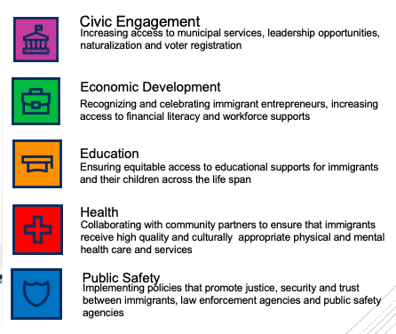
Plan de bienvenida a los tulseños nuevos
Participación Cívica
Aumentar el acceso a los servicios municipales, oportunidades de liderazgo, registro para el voto y la naturalización
Desarrollo Económico
Reconocer y celebrar a los inmigrantes emprendedores, incrementando el acceso a las educación financiera y el apoyo de la fuerza de trabajo
Salud
Colaborar con los socios comunitarios para asegurar que los inmigrantes reciban cuidados y servicios de salud física y mental de alta calidad y culturalmente apropiados.
Seguridad Pública
Implementar lineamientos que promuevan la justicia, la seguridad y la confianza entre los inmigrantes y las agencias de aplicación de la ley y las agencias de seguridad pública.

Slide 10
Flourish Tulsa
Tulsa Floreciente
Apoyar a los inmigrantes para que utilicen plenamente sus habilidades y educación a través del reconocimiento de credenciales, guías de profesión y capacitaciones de competencia cultural.
Notes:
Mention WES SIIP program

Slide 11
Visión general
Resultado 1: Apoyar a los empleadores y/o proveedores de la fuerza laboral con la evaluación de credenciales y ayudar a la comunidad de inmigrantes a acceder a recursos para el reconocimiento de credenciales.
Resultado 2: Desarrollar tres guías de trayectorias profesionales para inmigrantes con educación internacional que satisfagan las necesidades del sector.
Resultado 3: Ofrecer capacitaciones para empleadores y proveedores de fuerza laboral sobre competencia cultural al trabajar con profesionales inmigrantes calificados

Slide 12






Socios

Slide 13


Slide 14
Los Pilares Fundamentales de Mosaic
  COMPROMISO DEL PRESIDENTE-CEO Compromiso visual y vocal con el trabajo de diversidad e inclusión.
  PROVEEDORES DIVERSOS - Declaración por escrito de normas y procedimientos para proveedores diversos.
  PERSONAS - Reclutar, capacitar, desarrollar, apoyar y promover diversos candidatos y empleados.
  POLÍTICA INTERNA - Apoyar y crear equidad para la base de empleo de tiempo completo en torno a la raza, religión, orientación sexual, etc.
  ALCANCE COMUNITARIO - Apoyar públicamente a diversos grupos, organizaciones y programas en la comunidad.

Slide 15

Los Beneficios de Mosaic
¡La membresía tiene sus beneficios!
Mosaic’s PERKs
Membership has its perks!
Apoyo de Socios
Mosaic apoya el compromiso visual y vocal con la diversidad, la equidad y la inclusión desde arriba hacia abajo dentro de las organizaciones y entre organizaciones.
Compromiso
Mosaic promueve el compromiso con grupos, organizaciones e iniciativas que apoyan la inclusión dentro de la comunidad.
Recursos
Mosaic promueve las mejores prácticas que ayudan a reclutar, capacitar y desarrollar candidatos y empleados diversos e inclusivos.
Conocimiento
Apoya y crea equidad para la base de empleo completo en torno a la raza, la religión, la orientación sexual, etc.
Notes:
Las cinco métricas clave de Mosaic reflejan las mejores prácticas adoptadas por programas en todo el país.

Slide 16

CÓMO AYUDAMOS
Creek | Osage | Pawnee | Tulsa
Nuestros Servicios:
Preparación para el trabajo:
-Currículum
-Talleres de etiqueta para las redes sociales
-Preparación para entrevistas
Colocación laboral:
- capacitaciones y certificaciones
-Experiencias laborales
-Capacitaciones en el trabajo
Programación para jóvenes, servicios de apoyo y más.
Servicios específicos para inmigrantes y refugiados: Workforce Tulsa lo conecta con nuestros socios como el programa Oklahoma Successful Adulthood (OKSA) y el Tulsa Dream Center para ayudarlo a abordar sus necesidades.
CONNECT WITH US
www.workforcetulsa.com 918-796-1200

Slide 17
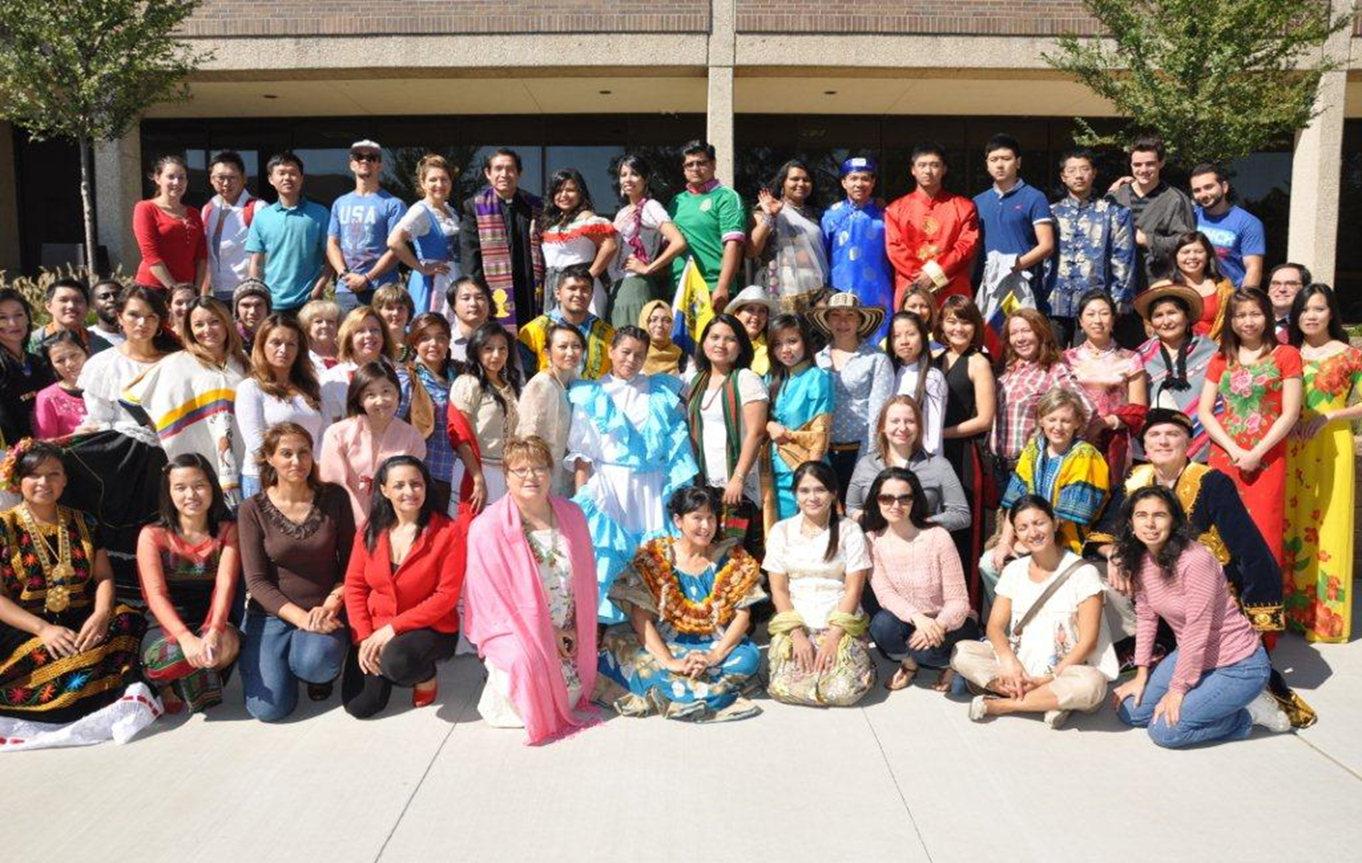
La oficina de ESL en NEC brinda servicios para todas las instalaciones de Tulsa Community College (TCC)

Slide 18
Programa de inglés como segundo idioma (ESL)
La oficina de ESL en Northeast Campus brinda servicios en todos los campus de TCC.
Es un programa diverso que da la bienvenida a estudiantes de 35 países y 15 grupos con idiomas diferentes.
El programa proporciona un camino hacia la universidad a través de la finalización del Programa de inglés intensivo (Bridge to College) o la aprobación del examen de competencia en inglés TOEFL, Duolingo o IELTS.
Los cursos de ESL combinados y en línea preparan a los estudiantes para triunfar académicamente y en el lugar de trabajo.

Slide 19

EL ÉXITO es ... "recibir lo que necesitas para tu vida. El inglés me ha ayudado a tener la confianza para seguir adelante en el futuro. Quiero un trabajo profesional y una vida feliz".

Slide 20
YWCA Tulsa:NUESTROS SERVICIOS​
Servicios para Inmigración Y Refugiados​
Servicios de Ciudadanía​
Clases de Ciudadanía​
Servicios Legales para Ciudadanía​
Servicios Legales​
Consultas para identificar Eligibilidad y represetacion legal para los casos eleginles​
Traducción de documentos y notrización​
Servicios para Refugiados y Asilados​
Servicios Sociales ​
Educación para Adultos y Familias​
Clases de Inglés​
Clases infantiles durtante las clases de adultos (suspendidas debido al COVID)​
Tutoria en escuelas y fuera de escuelas en conjunto con las escuelas​
Servicios relacionados a Empleo​
Cooperación conjunta con empleadores para promover plazas de trabajo para la comunidad inmigrante​
Guía para la trayectoria profesional​
Preparación para la aplicación a empleos​
Servicios de Interpretación y Traducción​
Interpretaci{on y traducción comunitaria, médica, legal, etc.​
Idiomas: Árabe, Birmano, Francés, Hmong, Ruso, Español y Zomi​
Servicio de Salud y Bienestar​
Gimnasio y clases de ejercicios grupales

Slide 21
Si quiere más información
Por favor visite nuestra página:
www.ywcatulsa.org
O llame a nuestra línea principal (918)663-0377

Slide 22


World Education Services (WES) es una empresa social sin fines de lucro dedicada a ayudar a las personas con educación internacional a lograr sus objetivos educativos y profesionales en los Estados Unidos y Canadá.
WES Global Talent Bridge es un programa de WES que ayuda a inmigrantes y refugiados calificados a utilizar plenamente sus talentos y educación en los Estados Unidos y Canadá.
Notes:
Somos una empresa social dedicada a ayudar a estudiantes y profesionales internacionales a alcanzar sus metas educativas y profesionales en Canadá y Estados Unidos.
WES fue fundada en 1974 en Nueva York y comenzó sus operaciones en Canadá en 2000.
Las evaluaciones de WES son utilizadas por universidades, colegios, organismos de licencias profesionales, empleadores, programas de formación de aprendices e Inmigración, Refugiados y Ciudadanía de Canadá (IRCC).

Slide 23
Inmigrantes y refugiados calificados en los Estados Unidos.

Slide 24


Inmigrantes y refugiados calificados
Personas con título o certificación postsecundaria y / o experiencia profesional obtenida en el extranjero
Personas que buscan trabajar en su profesión o seguir una educación superior para calificar para una carrera en los Estados Unidos

Slide 25


¿Qué es el “desperdicio de cerebros”?
La utilización poco optima de las habilidades y la educación en el lugar de trabajo a pesar de las altas calificaciones profesionales, lo que genera desempleo y subempleo.

Slide 26
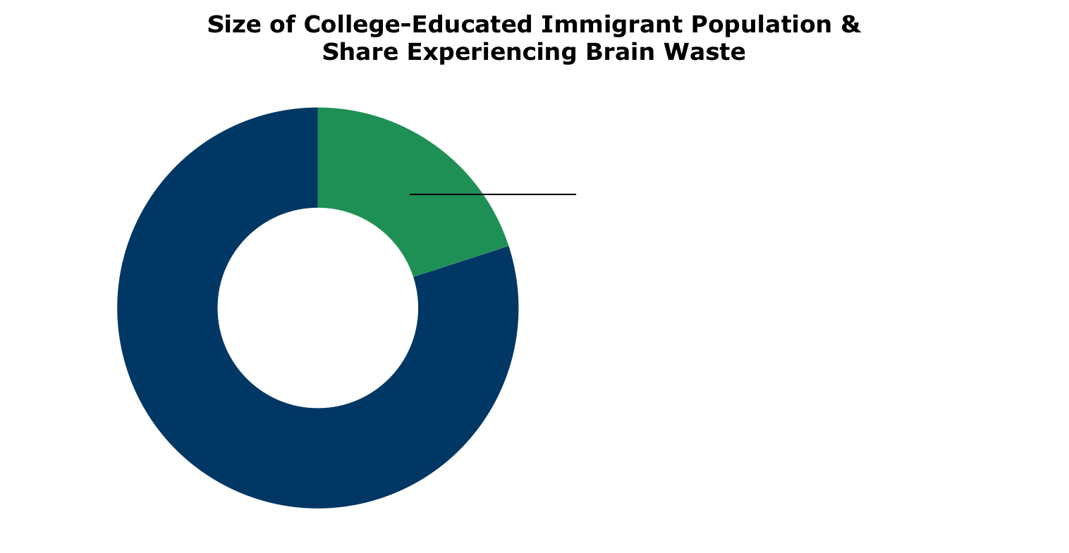
Desperdicio de cerebros: ¿Cómo afecta a los inmigrantes calificados y refugiados?
2+ million
El 23.4% de los 9.3 millones de inmigrantes con educación universitaria están trabajando en trabajos poco calificados o están desempleados en el mercado laboral de Estados Unidos.
9.3
millones
Fuente: Migration Policy Institute (MPI) tabulations of the U.S. Census Bureau American Community Survey (ACS) and Decennial Census, 2018.

Slide 27




Factores que conducen
desperdicio cerebral
  Reconocimiento inadecuado de la educación y las credenciales internacionales
¿Por qué una persona con habilidades, educación y altas destrezas profesionales en el lugar de trabajo se encuentra en el desempleo o el subempleo?
  Falta de educación y / o experiencia laboral en los Estados Unidos.
  Bajo capital social
  Dominio limitado del inglés

Slide 28
Evaluación y reconocimiento de credenciales

Slide 29

¿Qué es la evaluación de credenciales?
  Compara los logros académicos con los estándares de los Estados Unidos.
  Proporciona una equivalencia académica en los Estados Unidos.
  Ayuda a las instituciones receptoras a comprender mejor la formación académica de los profesionales con formación internacional.
Notes:
Una evaluación de credenciales es una comparación de las credenciales académicas con los estándares de educación en los Estados Unidos.
Proporciona a inmigrantes y estudiantes internacionales una equivalencia estadounidense de su educación. Y ayuda a instituciones como escuelas, empleadores y juntas de licencias a comprender mejor la formación académica de los profesionales con formación internacional.
Para sus clientes, esto significa ayudarlos a validar su educación y planificar sus carreras en los Estados Unidos. El informe de evaluación es una herramienta que les ayuda a tomar decisiones clave en sus próximos pasos, ya sea que quieran volver a obtener la licencia en su profesión, continuar su educación o buscar oportunidades de empleo.
La parte más desafiante de obtener una evaluación de credenciales es reunir los documentos académicos oficiales requeridos. Tenemos diferentes requisitos para diferentes países. En algunos casos, los clientes tienen que regresar o pedirle a alguien que obtenga los documentos en su nombre.
Pero son nuestros estrictos requisitos de documentación los que nos han ayudado a construir nuestra reputación (en WES). Muchas instituciones no aceptan otros informes que no sean los emitidos por WES. El esfuerzo que hacen los clientes para obtener sus documentos da sus frutos una vez que tienen el informe en la mano y es aceptado por un gran número de instituciones.

Slide 30

Obtener una evaluación de credenciales
No hay un servicio de evaluación aceptado universalmente
www.naces.org
Notes:
Hay diferentes agencias de evaluación de confianza disponibles a través de la Asociación Nacional de Servicios de Evaluación de Credenciales (NACES).
Comprender los requisitos de la institución receptora ayudará a determinar la fuente y el tipo de evaluación.

Slide 31
Reconocimiento de credenciales
Aceptación de credenciales académicas internacionales o evaluación de credenciales por parte de la institución receptora (empleador, organismo regulador, institución académica y autoridades de inmigración)
Las evaluaciones son una consulta; es decisión del receptor reconocer y/o aceptar la equivalencia
No hay un servicio aceptado universalmente
Notes:
En resumen, una evaluación de credenciales proporciona una equivalencia académica estadounidense de la educación internacional.
Sin embargo, el reconocimiento de credenciales es la aceptación de credenciales académicas internacionales por parte de empleadores, organismos reguladores e instituciones académicas.
Los clientes envían sus informes a estas instituciones, a las que llamamos Destinatarios o Usuarios Finales, con la esperanza de que se reconozcan sus credenciales internacionales.
No existe un servicio de evaluación de credenciales aceptado universalmente en los Estados Unidos.
Como mencioné anteriormente, debe alentar a sus clientes a que se comuniquen con la institución que requiere su evaluación para comprender sus requisitos específicos.
Por ejemplo: ¿Necesitan un dxd, cxc o la institución hace sus propias evaluaciones?
¿Hay alguna pregunta sobre qué es una evaluación de credenciales, sus propósitos principales y la aceptación de la misma?

Slide 32



Usando una evaluación de credenciales
Llene una solicitud para entrar a la universidad
Educación Superior
Iniciar el proceso de autorización de licencias en una industria y un estado específicos
Licencias
Cumplir con los requisitos laborales que coincidan con las experiencias educativas y profesionales anteriores.
Empleo
Notes:
NOTA: ¿A cuántos de ustedes se les ha dicho que obtengan una segunda licenciatura o, peor aún, un GED? ¿A cuántos de ustedes les han dicho que deben reiniciar de nuevo en los Estados Unidos. Ya que su educación anterior no importa? ¿Qué dijimos antes? LA EDUCACIÓN Y LA EXPERIENCIA INTERNACIONAL SON VALIOSAS. Entonces, ¿por qué te dirían lo contrario? ¿Tienen razón? Siempre avanza, si tienes una licenciatura y quieres volver a la escuela, obtén una maestría, si tienes una maestría pero no está en el campo que quieres ganar en los Estados Unidos, obtén otra maestría. A diferencia de la mayoría de los sistemas de educación extranjeros en los Estados Unidos, los programas de posgrado no requieren que tengas un título universitario específico (es decir, una especialización en matemáticas puede obtener un título en derecho, una especialización en biología puede obtener un MBA). Piensa siempre en tu objetivo final, traza un rumbo que te ayude a alcanzar tu objetivo final.

Slide 33
World Education Services (WES)
Proceso de evaluación de credenciales

Slide 34
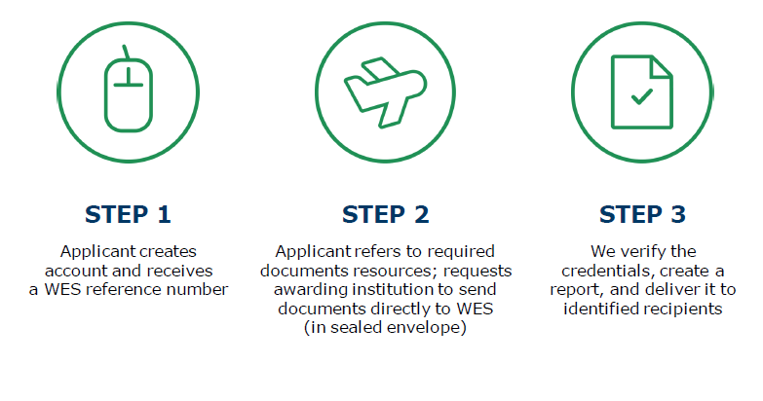
Resumen del proceso de evaluación
Paso 1. El solicitante crea una cuenta y recibe un número de referencia
Paso 2. El solicitante se refiere a los recursos para los documentos requeridos; pide a la institución que otorga los documentos que envié los documentos directamente a WES (en un sobre cerrado)
Paso 3. Nosotros verificamos las credenciales, creamos un reporte, y lo entregamos a los destinatarios identificados.

Slide 35
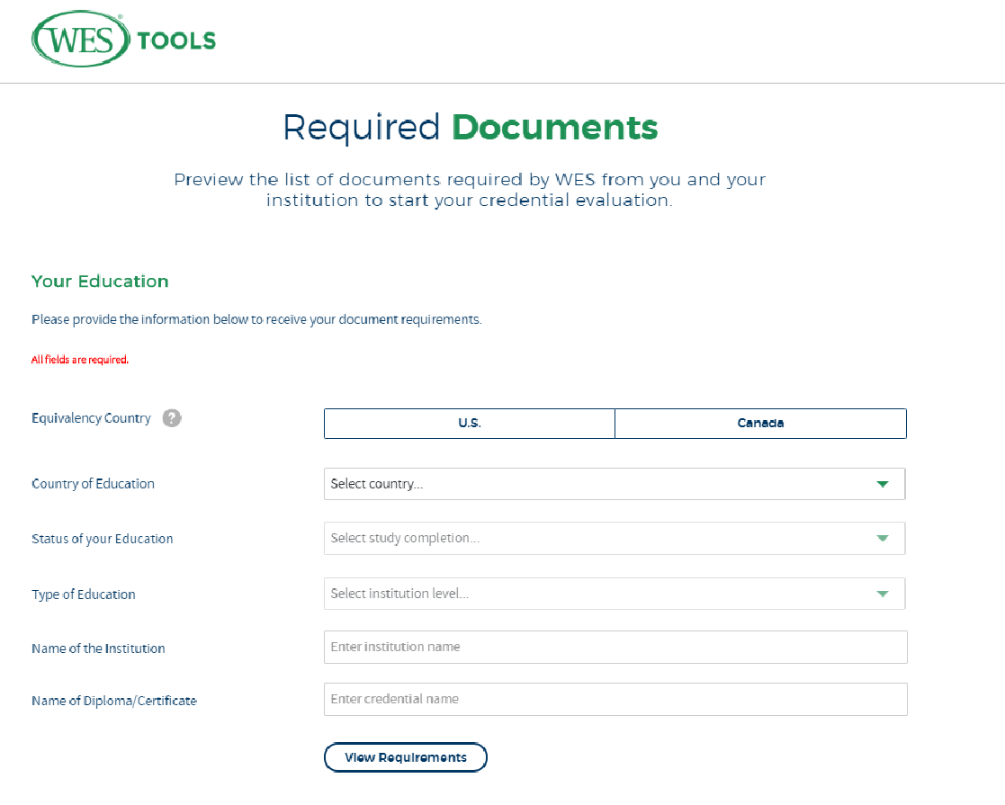
Required Documents

Slide 36
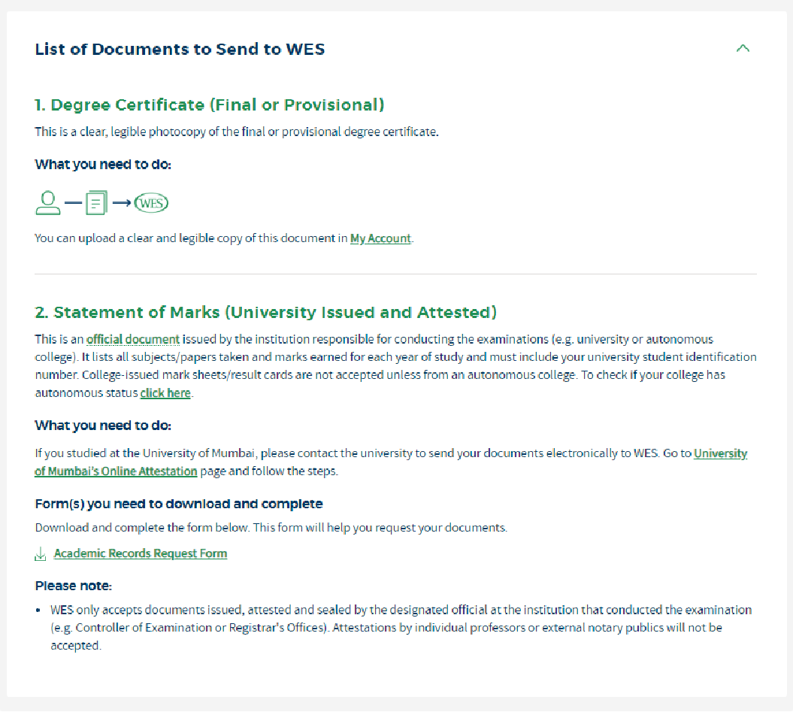
Required Documents

Slide 37
Pasos de la evaluación de credenciales
El solicitante presenta documentos académicos oficiales y traducción al inglés.
Los evaluadores entonces:
  Verifican el estado de las instituciones que otorgan credenciales y la autenticidad de las credenciales.
  Evaluan las credenciales de acuerdo con los requisitos de admisión, los niveles de educación, los tipos de instituciones y los objetivos de los programas educativos.
  Mide las credenciales con respecto a los estándares de Estados Unidos, y convierten las horas de crédito y las calificaciones en una escala de 4.0
  Los informes de evaluación se revisan y se envían a los solicitantes.
* Basado en el proceso de evaluación de WES
Notes:
Del sitio web de WES:
“WES se reserva el derecho de verificar todos los documentos presentados para evaluación. WES se comunicará con su institución u otra fuente autorizada para autenticar sus documentos. Una vez que se reciba una respuesta, WES procederá con su evaluación ".
WES emplea a más de 200 evaluadores de credenciales de más de 30 países, y nuestra base de datos de evaluación incluye más de 45,000 instituciones académicas, un millón de cursos y 1,600 escalas de calificación de todo el mundo.

Slide 38


Tipos de informes de evaluación
Documento por documento (DxD)
Proporciona la equivalencia estadounidense de la credencial obtenida en el extranjero.
Uso: admisiones de primer año, empleo
Curso por curso (CxC)
Proporciona la equivalencia en EE. UU. De los cursos y calificaciones del solicitante, y un GPA de EE. UU. Uso: transferencia de créditos, estudios de posgrado, licenciatura
Notes:
Analicemos ahora el tipo de evaluaciones de credenciales que emite WES.
Documento por documento
Proporciona la equivalencia estadounidense de la credencial.
Suele utilizarse para admisiones universitarias de primer año y con fines laborales
Curso por curso
Proporciona la equivalencia estadounidense de los cursos, las calificaciones y el GPA de EE. UU.
Por lo general, se usa para transferir créditos y admisiones universitarias de posgrado, y para licencias profesionales.

Slide 39
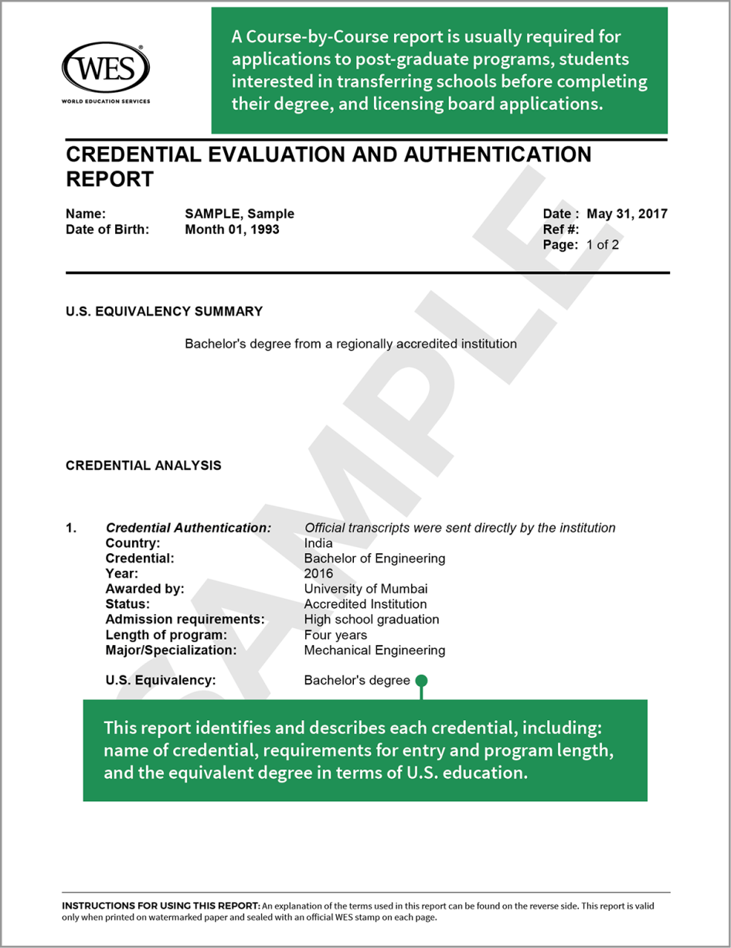
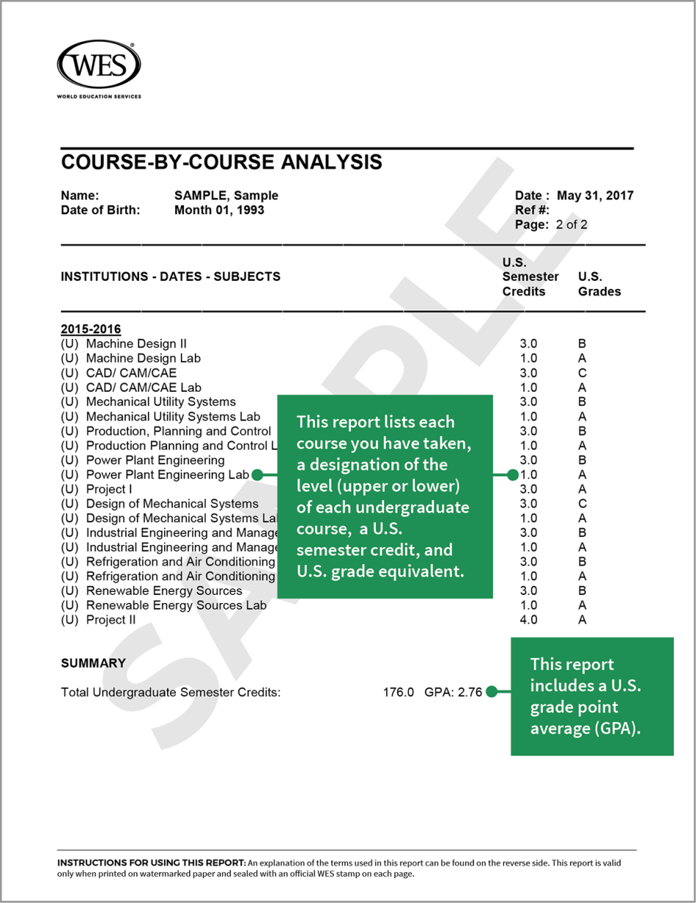
Informe de evaluación de credenciales de WES

Slide 40
Agencias de evaluación de confianza
www.naces.org

Slide 41
Recursos

Slide 42



WES Career
Pathway
Guides (Guías de Profesiones WES)
  10+ industrias
  Estrategias para lograr el éxito profesional
  Enlaces a recursos para apoyar el éxito profesional
  Requisitos de licencia y certificación
  Las historias de éxito destacan a los inmigrantes profesionales calificados
  Oportunidades profesionales alternativas
Brindar orientación a inmigrantes capacitados internacionalmente que buscan usar su educación en los Estados Unidos. Cada guía explora trayectorias profesionales y académicas, así como carreras alternativas y afines en un campo específico.
wes.org/advisor-e-guides/
Notes:
Para un campo profesional en particular:
La definición de industria en EE. UU.
Requisitos académicos en ese campo
Requisitos de licencia y certificación
Análisis de profesiones reguladas frente a no reguladas en industrias específicas
Cómo obtener el reconocimiento de credenciales
Habilidades transferibles y cómo aplicarlas en carreras relacionadas / alternativa

Slide 43
Herramientas y recursos en Pathways
Esquemas claros de itinerarios educativos
Guías paso a paso para licencias / certificaciones
Hojas de planificación
Estudios de caso en cada industria
Consejos útiles
Enlaces a información específica del estado y sitios web específicos de la industria

Slide 44
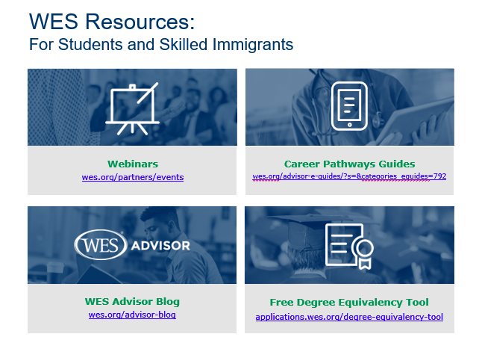

Slide 46





Conéctate con nosotros
Suscríbete a nuestro boletín, The Bridge
wes.org/gtb/subscribe
Nuestro boletín proporciona a las organizaciones comunitarias y agencias públicas que ayudan a los inmigrantes calificados con herramientas, capacitación y otros recursos que los ayudan a mejorar sus servicios y lograr sus metas. Presentamos desarrollos relevantes de todo el campo, destacando programas, políticas y servicios innovadores.
  Visita nuestro website: wes.org/gtb
  Siguenos en Twitter: @WESGlobalTalent
  Necesitas mas información? Email: sgebreme@wes.org

Slide 47
¿Preguntas?
Krystal Reyes
Mayor's Office of Resilience and Equity
kreyes@cityoftulsa.org ​
​
Leticia Calvillo ​
Mayor's Office of Resilience and Equity
Lcalvillo@cityoftulsa.org ​
Austin Britt
Mayor's Office of Economic Development
Abritt@cityoftulsa.org
Kuma Roberts
Tulsa Regional Chamber
kumaroberts@tulsachamber.com
Rachel Hutchings
Workforce Tulsa
rhutchings@workforcetulsa.com
Daniel Chaboya
Tulsa Community College
daniel.chaboya@tulsacc.edu
Diane Eason Contreras
YWCA Tulsa
deason@ywcatulsa.org
Eva Stenzel
YWCA Tulsa
estentzel@ywcatulsa.org

